Slide 1
Окружающий мир как иерархическая система

Slide 2
Окружающий мир
Мегамир (планеты, звезды, галактики)
Микромир (атомы, молекулы, частицы)
Макромир
Живые (растения, животные, человек)
Неживые (камень, бревно, льдина)
Искусственные (машины, компьютеры, здания)

Slide 3
Окружающий мир можно представить в виде иерархического ряда объектов: элементарных частиц, атомов, молекул, макротел, звезд и галактик.
В живой природе также существует иерархия: одноклеточные — растения и животные — популяции животных.

Slide 4
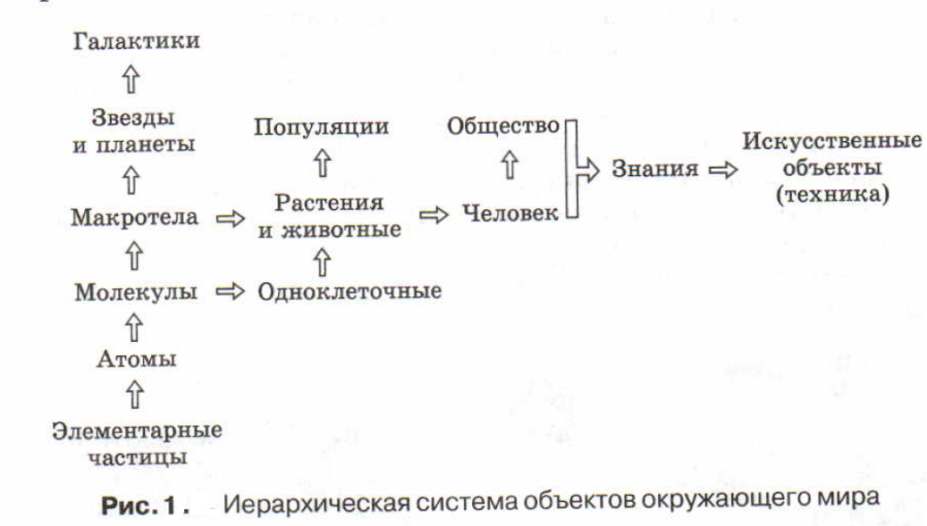

Slide 5
Система – это множество объектов, находящихся в отношениях и связях друг с другом, которое образует определённую целостность.
Элементы системы – это объекты составляющие систему.
Целостность системы – необходимое условие существования системы, совокупность взаимосвязанных элементов.

Slide 6
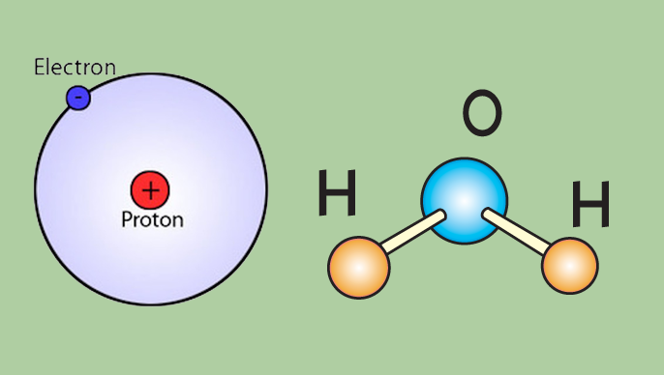
Например, атом водорода можно рассматривать как систему, так как он состоит из положительно заряженного протона и отрицательно заряженного электрона.
Рис. 2. Атом водорода и молекула воды

Slide 7
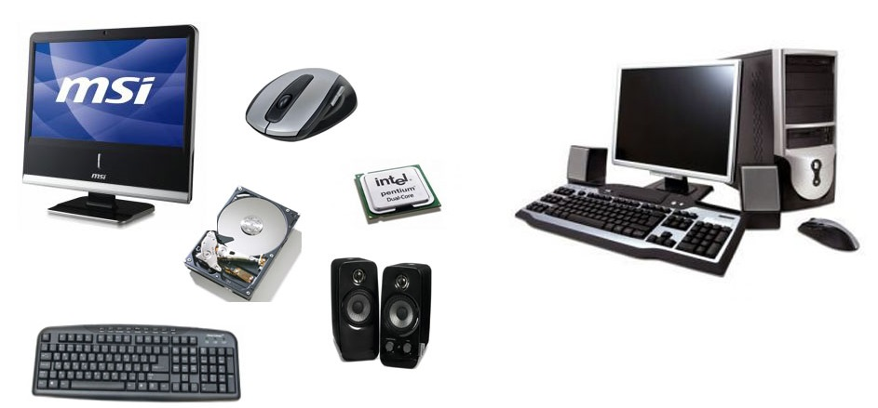
Например, компьютер, целостно функционирующая система, образуется только после физического подключения устройств друг к другу, включения питания и загрузки операционной системы.
Рис. 3. Отдельные объекты (устройства) и целостная система (компьютер)

Slide 8
Взаимосвязь элементов в системах может иметь различную природу. В неживой природе взаимосвязь элементов осуществляется с помощью физических взаимодействий:
• в системах мегамира элементы взаимодействуют между собой посредством сил всемирного тяготения;
• в макротелах происходит электромагнитное взаимодействие между атомами;
• в атомах элементарные частицы связаны ядерными и электромагнитными взаимодействиями.

Slide 9
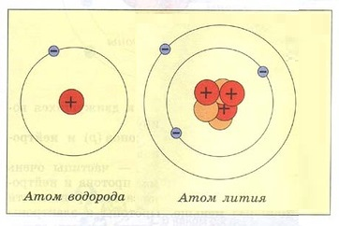
Каждая система обладает определенными свойствами, которые, в первую очередь, зависят от набора составляющих ее элементов.
Например, свойства химических элементов зависят от строения их атомов.
Рис. 4. Атом водорода и атом лития

Slide 10
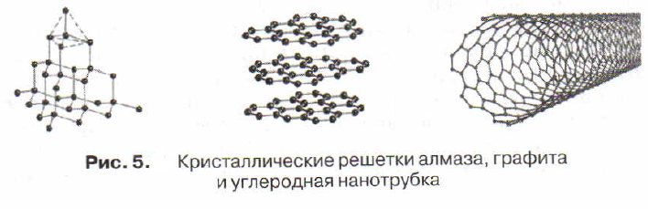
Свойства системы зависят также от структуры системы (от типа отношений и связей элементов).
Если системы состоят из одинаковых элементов, но обладают разными структурами, то их свойства различаются.
Например, алмаз, графит и углеродная нанотрубка состоят из атомов углерода, но способы связей между атомами (кристаллические решетки) различаются.

Slide 11
Моделирование как метод познания

Slide 12
Модель - это система, упрощённое представление реального устройства или протекающих в нём процессов, явлений.
Моделирование — это метод познания, состоящий в создании и исследовании моделей.

Slide 13
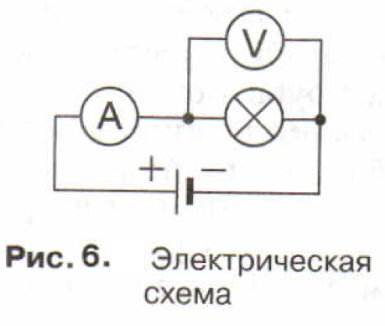
Например, разработка электрической схемы обязательно предшествует созданию электрических цепей.

Slide 14
Создание новых теоретических моделей меняет представление человечества об окружающем мире.
Каждый объект имеет большое количество различных свойств. В процессе построения модели выделяются главные, наиболее существенные для проводимого исследования свойства.
Например, человек в разных науках исследуется в рамках различных моделей:
в механике — материальная точка;
в химии — объект, состоящий из различных химических веществ;
в биологии — система, стремящаяся к самосохранению;
и т. д.

Slide 15
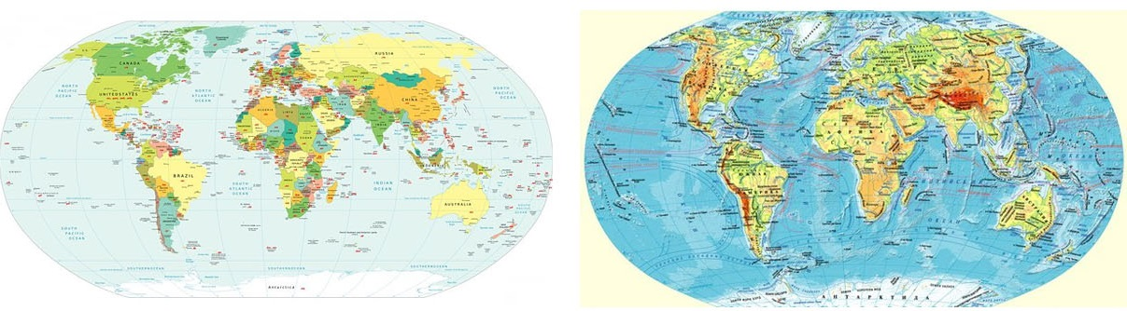
Различные типы географических карт представляют собой информационные модели, отражающие различные особенности земной поверхности, т. е. один и тот же объект отражают несколько моделей.
Рис. 7. Модели земной поверхности — физическая и политическая карты мира

Slide 16
Для описания и исследования одного и того же объекта могут использоваться несколько моделей.
Например, модели географических карт для изучения планеты Земля.
Для описания и исследования разных объектов может использоваться одна и та же модель.
Например, модель движения материальной точки для изучения движения планет, машин, мяча.

Slide 17
Домашнее задание:
Стр. 138-145.
Привести пример целостной системы. Перечислить элементы этой системы.

